Slide 1
Тема: «Интеграция образовательной области «Речевое развитие» с другими образовательными областями»
Подготовила старший воспитатель воспитатель
МБДОУ «Детский сад «Тополек»: Н.А.Пискова

Slide 2
Содержание:
дать теоретическое обоснование способов интеграции образовательных областей в педагогическом процессе ДОУ
рассмотреть понятие «интеграция» и ознакомиться с сущностью и особенностями интегрированного подхода
практически показать понятие «Интеграции», на примере игры «осенняя корзина»
выделить потенциальные проблемы, используя метод «Шести шляп»
провести «Мозговой штурм» для поиска решений проблем

Slide 3
Интеграция
это состояние (или процесс, ведущий к такому состоянию) связанности, взаимопроникновения и взаимодействия отдельных образовательных областей содержания дошкольного образования, обеспечивающее целостность образовательного процесса.

Slide 4
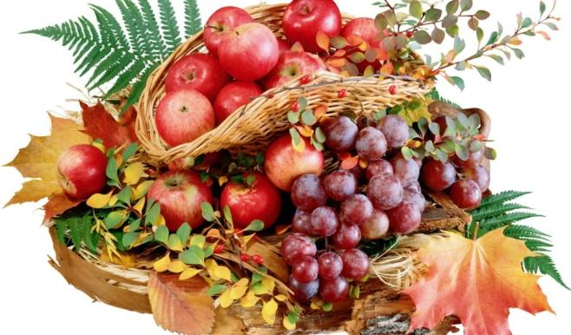
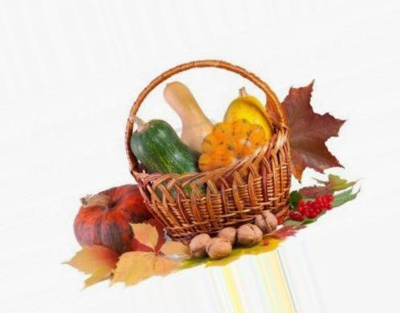
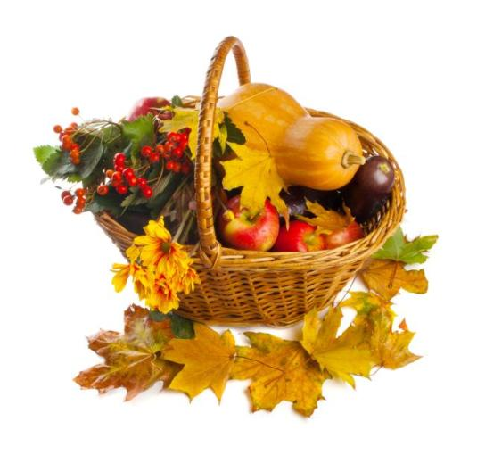
Игра «Осенняя корзина»

Slide 5
Метод «Шести шляп»

Slide 7
Какая информация у нас есть?
Какая информация нам нужна?
Какие вопросы мы хотим решить?
Как нам получить нужную информацию?

Slide 9
Какие чувства у меня это вызывает?
Моя интуиция говорит...
У меня такое ощущение...
Это меня раздражает...
Есть сомнения...

Slide 11
Уложится ли это в наш бюджет?
Этично ли это?
Будет ли это работать?
Что может пойти не так?
Чем мы рискуем?

Slide 13
Что в этом имеется ценного?
Какова выгода?
Как это можно сделать?
Каковы позитивные аспекты?

Slide 15
Имеется альтернатива...
Можно изменить идею...
А что, если поступить так?
Есть и такая возможность...
Как подойти к этому иначе?

Slide 17
О чем мы размышляем?
Чего мы хотим достичь?
Каковы будут последствия?
Можем ли мы принять решение?
Каков следующий шаг?

Slide 18
«Мозговой штурм»
«Как заставить человека есть салат» -
найти решение проблемы, используя средства, формы и методы

Slide 19
Тщательно очистить его
Украсить салат
Подать в необычной сервировке
Добавить в салат необычные продукты, например трюфели
Придумать интригующее название
Убедить в простоте приготовления в домашних условиях
Убедить в полезности состава ингредиентов.

Slide 21
СПАСИБО ЗА ВНИМАНИЕ!

